Slide 1
מסך ראשי
כניסה כאורח
התחברות
הרשמה
מפת החופים בישראל
חלונית מידע חוף

Slide 2
מסך ראשי
התחברות
הצגת בחלונית צילום + פרטים מעודכנים על החוף
בחירת חוף במפת החופים של ישראל
האם מחובר
כן
לא
כן
לא
חוף נכנס לרשימת מועדפים
האם מחובר

Slide 3

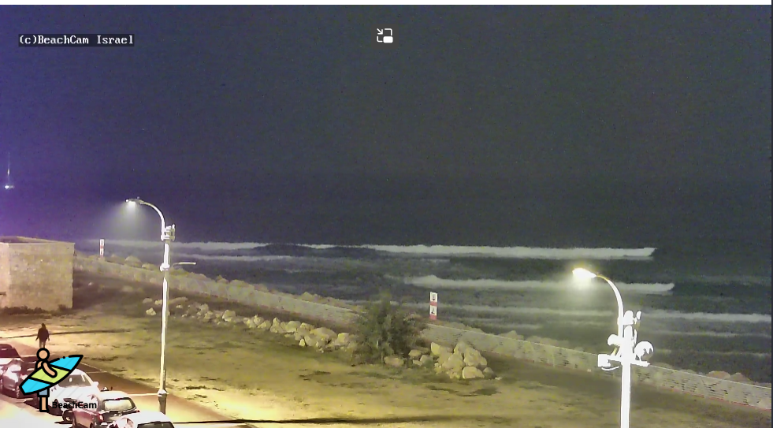


חוף פלמחים
עיר: ראשון לציון
ים: פלמחים
מציל:
מוכרז:
גובה גלים: 1מ'
עוצמה וכיוון הרוח: ד. מערבית 20 קמ"ש
טמפ' המים: 19℃ :
חנייה: בחינם רק לתושבי העיר, PANGO + CellPark
ספורט ימי:
ספורט חופי: כדורעף חופים, פוצ'יוולי, דשא סינטטי
דירוג:
דייג:
הערות:
שידור חי מהחוף: https://beachcam.co.il/marina.html

Slide 4
בחירת חוף
מפת חופי ישראל
הוספה/הסרה ממועדפים
מסך "חוף"
רשימת מועדפים

